Slide 1
标签识别视觉方案（2D）
推动机器视觉无所不在的存在
视觉小百科

Slide 2
目录
项目描述
项目验证
1
2
2
目录
目录
目录
3
配置清单
3
4
逻辑流程
4
评估结果&注意事项
5
6
售后服务

Slide 3

一、项目描述
●产品名称：标签
●识别内容：文字有无
●产品材质：纸质
●产品颜色：白色
●检测区域(mm*mm)：300.0 * 300.0
●最小识别特征大小(mm)：0.5
●最大工作距离(mm)：不限制
●最小工作距离(mm)：不限制
●来料方式：传送带
●识别节拍(pcs/min)：20
●识别时产品运动速度(m/s)：0
●工作距离(mm)：763
方案布局图

Slide 4

二、项目验证
参数名称 | 参数值
智能相机型号 | MV-SC6050C-00C-NNN/V2
智能相机类型 | 智能相机
相机接口类型 | Gigabit Ethernet(1000Mbit/s)
相机像素 | 2432 * 2048
镜头型号 | HC1605A
镜头品牌 | 长步道/CHIOPT
镜头焦距 | 16mm
镜头接口 | C
A(工作距离) = 763mm, B(视野宽度) = 337mm, C(视野长度) = 400mm
视野图

Slide 5
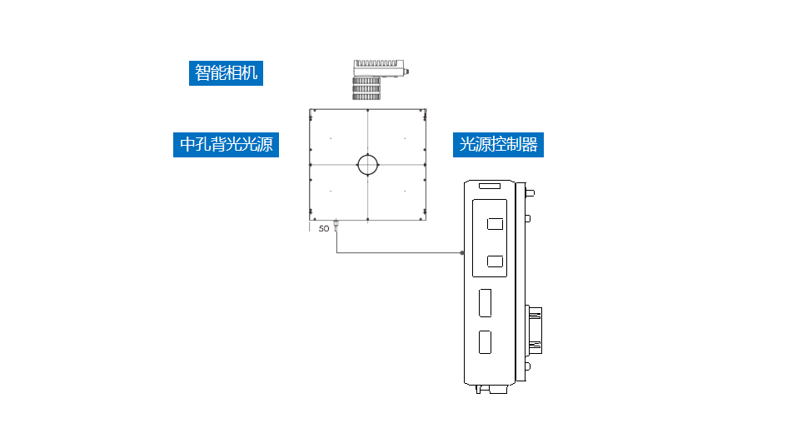
三、配置清单
系
统
构
成

Slide 6

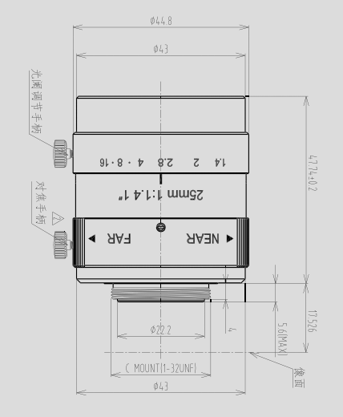
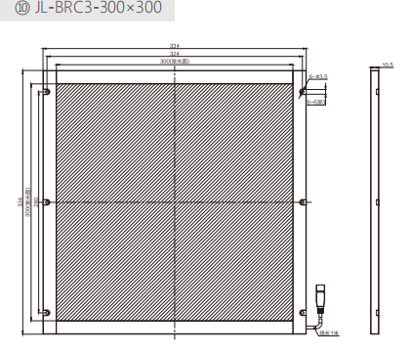
三、配置清单
相机尺寸图
光源尺寸图
镜头尺寸图

Slide 7
三、配置清单
序号 | 名称 | 型号 | 单位 | 数量 | 厂家
1 | 智能相机 | MV-SC6050C-00C-NNN/V2 | 台 | 1 | 海康威视/hikvision
2 | 镜头 | HC1605A | 个 | 1 | 长步道/CHIOPT
3 | 光源 | JL-BRC3-300×300 | 个 | 1 | 嘉励/jiali
4 | 工控机 | - | 台 | 1 | -
5 | 显示器 | - | 台 | 1 | -
6 | 软件 | SCMVS | 套 | 1 | 海康威视/hikvision

Slide 8
四、逻辑流程
逻辑流程
├── 图像采集
│ ├── 相机参数设置
│ │ 设置相机分辨率为匹配300×300mm检测区域，确保最小识别特征0.5mm在像素范围内
│ │ 配置曝光时间以适应白色纸质标签的反光特性
│ │ 启用自动白平衡补偿环境光源变化
│ └── 传送带同步控制
│ 配置相机触发信号与传送带停止信号联动
│ 设置图像采集延时确保产品完全静止
├── 预处理
│ ├── 图像增强
│ │ 应用直方图均衡化提升文字与背景对比度
│ │ 使用高斯滤波消除纸质表面噪点
│ └── ROI区域定义
│ 绘制300×300mm检测区域
│ 添加边缘屏蔽区域排除标签外干扰
├── 文字有无检测
│ ├── 模板匹配配置
│ │ 创建标准文字模板区域（矩形/多边形）
│ │ 设置模板灵敏度为自动模式，相似度阈值≥0.85
│ │ 启用独立位置修正补偿±2mm定位偏差
│ └── 结果判断
│ 配置"存在OK"判定逻辑
│ 设置最小匹配面积覆盖0.5mm特征尺寸

Slide 9
四、逻辑流程
├── 结果处理
│ ├── 实时反馈
│ │ OK/NG状态通过预览窗口实时显示
│ │ 检测计数器累计总数与NG数量
│ └── 数据记录
│ 存储每次检测的图像与结果日志
│ 生成包含时间戳的检测报告
├── 通信处理
│ └── Modbus输出
│ 配置DO信号输出检测结果至PLC
│ 设置周期性心跳信号保持通信连接
└── 统计处理
└── 质量分析
计算良品率（OK数/总数×100%）
生成班次/小时级统计报表

Slide 10
五、评估结果&注意事项
05 评估结果 & 注意事项
现场环境
相机安装
物料一致性
风险点：环境光照不稳定可能影响白色标签的成像对比度。
解决方案：采用中孔背光源提供稳定照明，避免环境光干扰。
风险点：工作距离较长可能导致图像边缘失真或聚焦不清晰。
解决方案：选用16mm焦距镜头并校准相机参数，确保300×300mm区域清晰成像。
风险点：纸质标签表面反光或纹理差异可能影响文字识别稳定性。
解决方案：通过直方图均衡化和高斯滤波预处理增强图像一致性。

Slide 11

六、售后服务
该设备上线后使用初期，我们会派专人进行全程跟踪；
处理解决可能发生的设备异常；
对现场人员进行培训指导；
设备调试完成后：售后服务一年；
若客户提出设备升级需求，我们会及时为您提供升级新方案。

Slide 12



感谢关注
视频号
抖音
更多信息请访问：www.ytzrtx.com

